Slide 1
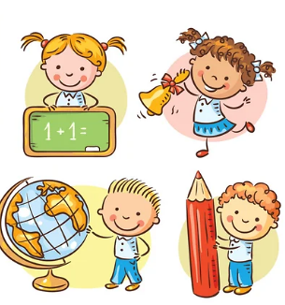
Математика
1 клас
Урок 8
Лічба. Порівняння кількості об'єктів («більше – менше», «порівну»). Підготовчі вправи до написання цифр

Slide 2
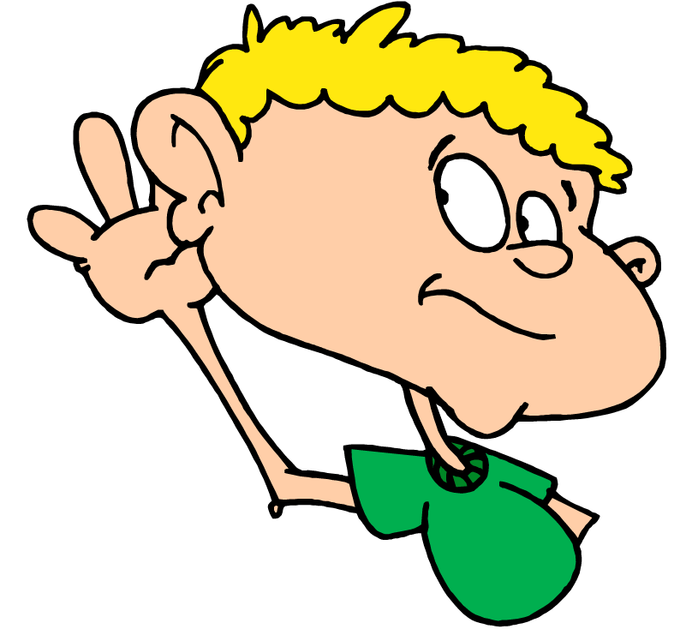
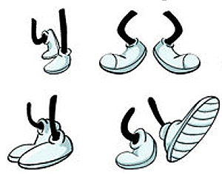
Налаштуання на урок
Чи готові ваші вуха слухати?
Чи готові ваші очі бачити?
Чи готові ваші ніжки відпочити трішки?
Чи готові ваші руки писати у зошиті?

Slide 3
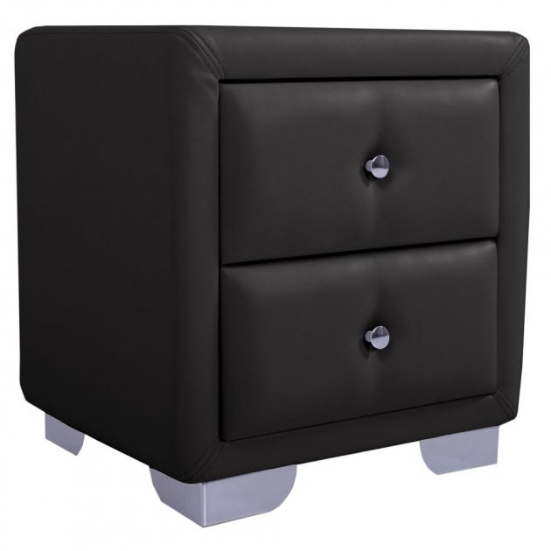
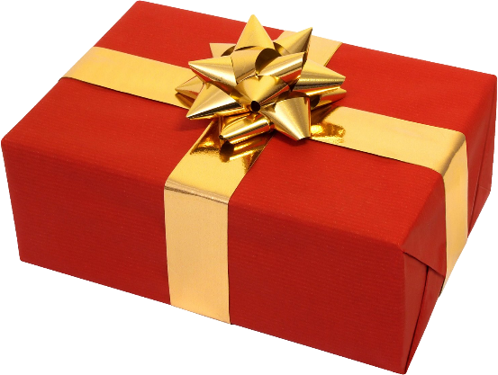
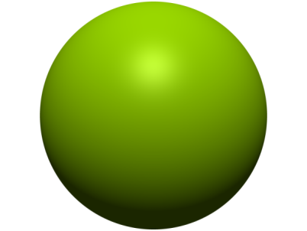
Повторення вивченого матеріалу
Назви предмети і фігури.
Скільки предметів?
Скільки об'ємних фігур?
Знайди кожному предмету об'ємну фігуру, на яку він схожий.

Slide 4
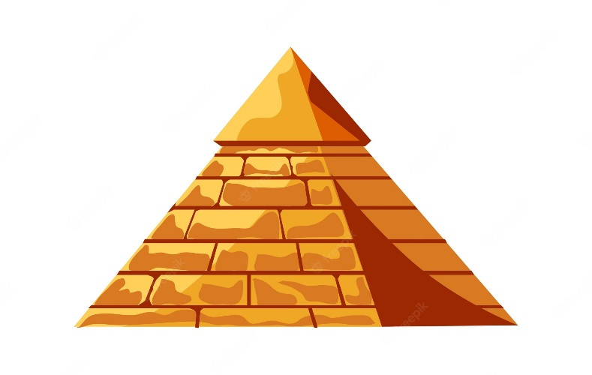
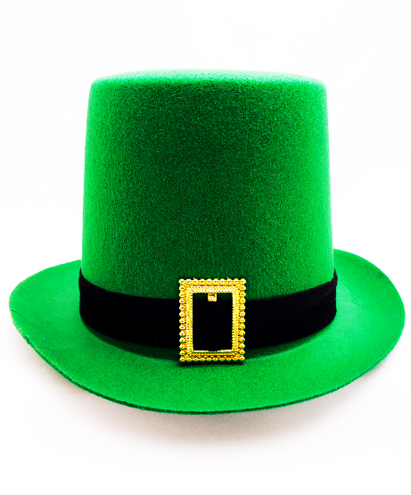
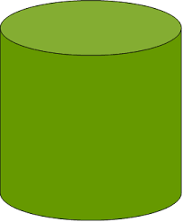
Повторення вивченого матеріалу
Назви предмети і фігури.
Скільки предметів?
Скільки об'ємних фігур?
Знайди кожному предмету об'ємну фігуру, на яку він схожий.

Slide 5
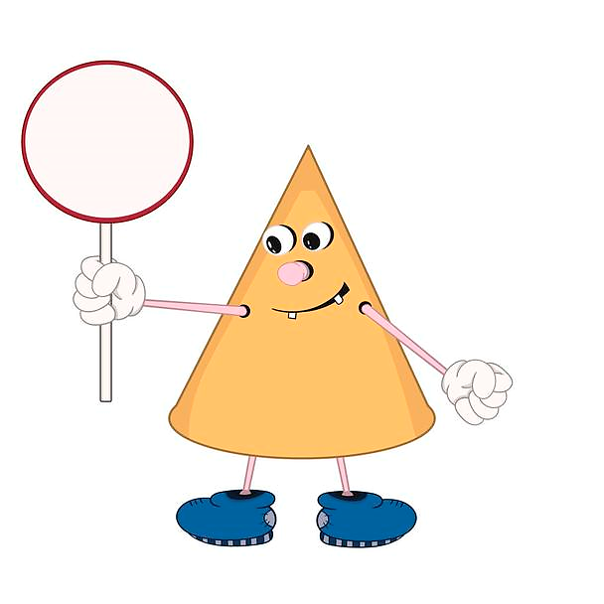
Відгадай загадку
Має він вершину, Має і основу, А якщо покотиться — То по колу знову.
Конус

Slide 6
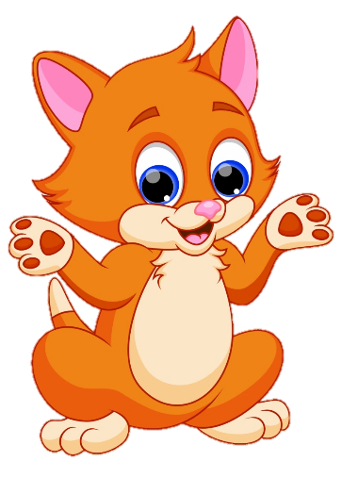
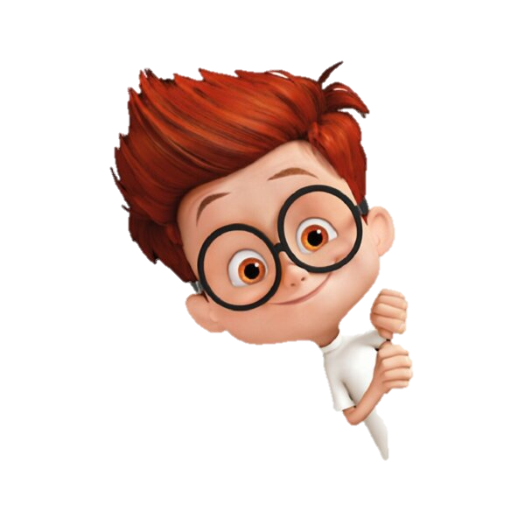
Мотивація навчальної діяльності
Чого більше у котів:
Лапок, вушок чи хвостів?
Чого менше у котів
Лапок, вушок чи хвостів?
Скільки?

Slide 7
Повідомлення теми та завдань уроку
Сьогодні на уроці ми будемо порівнювати предмети за кількістю.
Визначати, коли предметів більше, менше, порівну.

Slide 8
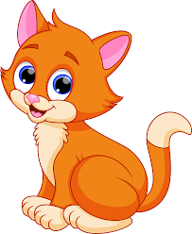
Порівняння кількості об'єктів («порівну»)
Скільки білих кішок? Скільки рудих?
Білих і рудих кішок — однакова кількість, або порівну.
Білих кішок стільки ж,
скільки рудих.

Slide 9
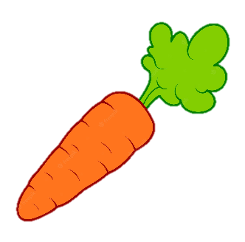
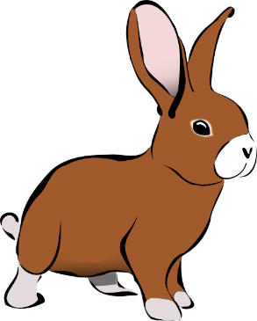
Порівняння кількості об'єктів («порівну»)
Перевір, чи порівну квіточок і метеликів; зайчиків і морквин.
Підручник.
Сторінка
10

Slide 10
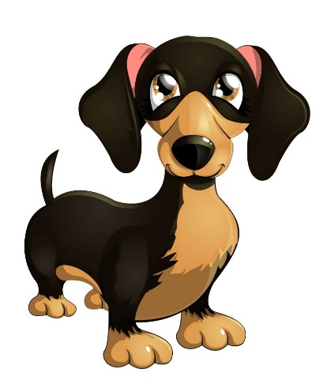
Порівняння кількості об'єктів («більше-менше»)
Скільки песиків? Скільки кісточок?
Песиків та кісточок є різна кількість. Песиків більше, ніж кісточок.
Кісточок менше, ніж песиків.

Slide 11
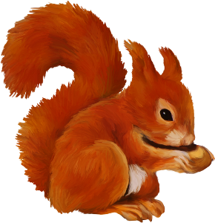
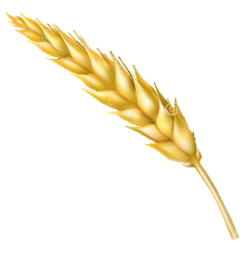
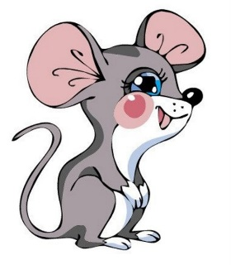
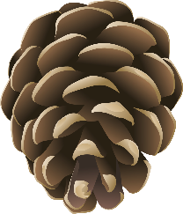
Порівняння кількості об'єктів («більше-менше»)
Чого на малюнках більше: білочок чи шишок; мишенят чи колосків?
Підручник.
Сторінка
10

Slide 12
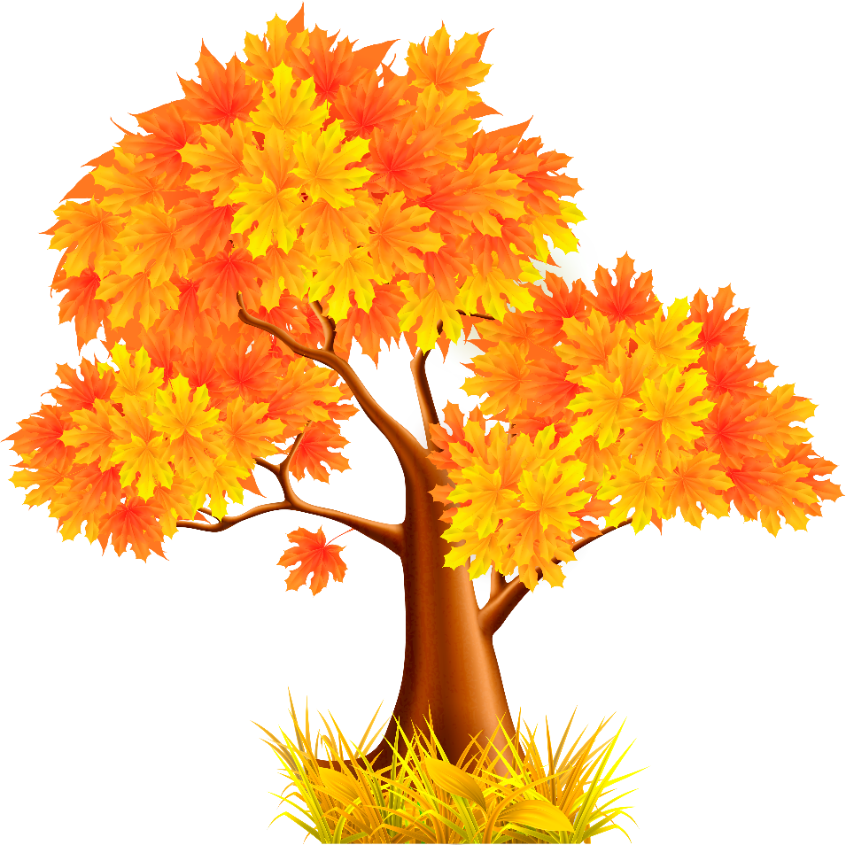
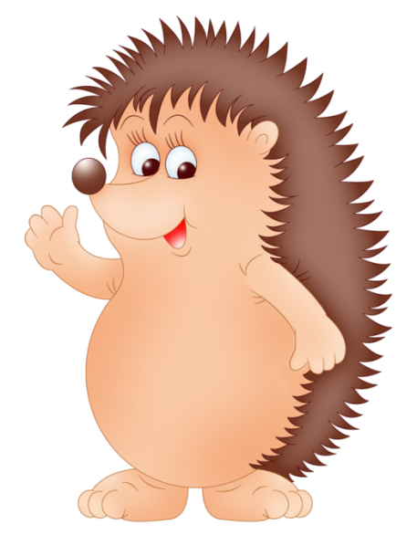
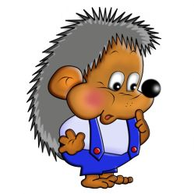
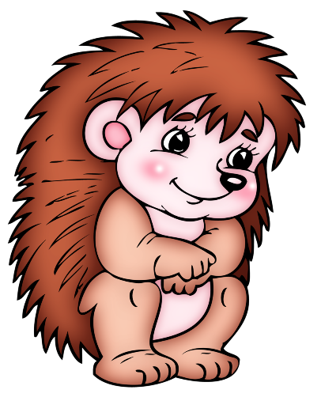
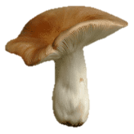
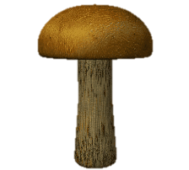
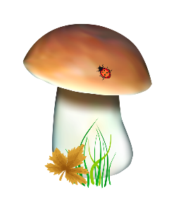
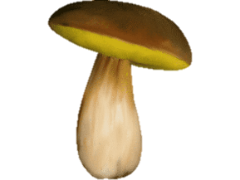
Порівняння кількості об'єктів
Скільки їжачків на малюнку? Скільки грибів?
Чи всім їжачкам вистачить грибів?
Підручник.
Сторінка
10

Slide 13
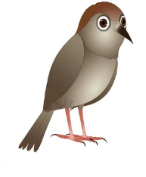
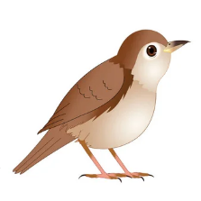
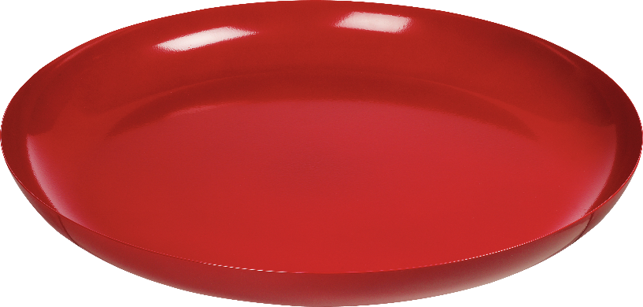
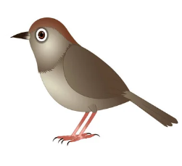
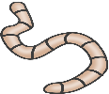
Порівняння кількості об'єктів
Скільки пташок на малюнку? Скільки черв’ячків?
Чи кожній пташці дістанеться черв’ячок?
Підручник.
Сторінка
10

Slide 14
Руханка

Slide 15
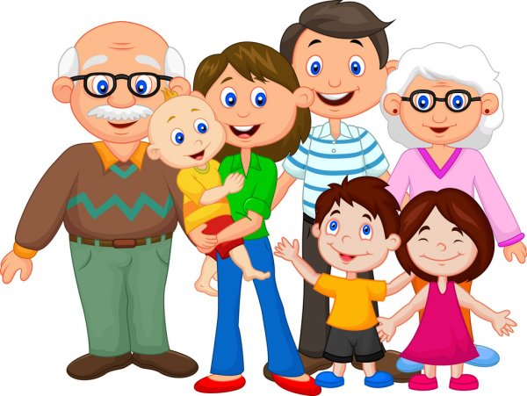
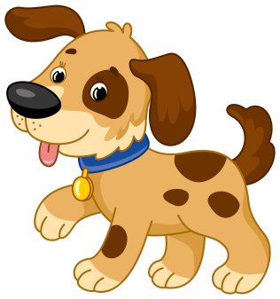
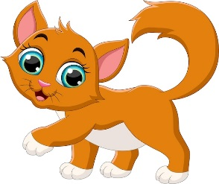
Робота у зошиті
Зафарбуй на дереві стільки листків, скільки осіб у твоїй родині.
Чи є песик і кошеня членами родини?
Гав!
Мяу!
Зошит.
Сторінка
8

Slide 16
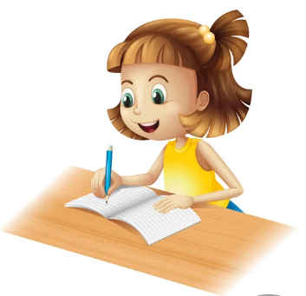
Робота у зошиті
Допиши за зразком.
Зошит.
Сторінка
8

Slide 17
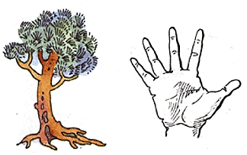
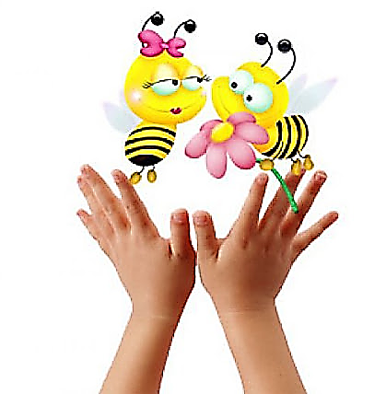
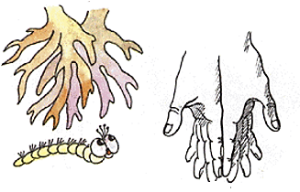
Пальчикова гімнастика. Вправа «Деревце»

Slide 18
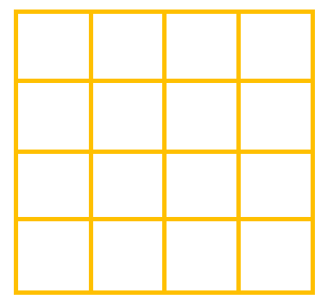
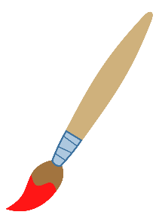
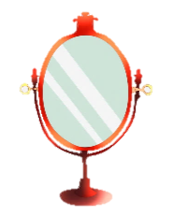
Робота у зошиті
Зафарбуй стільки клітинок, скільки предметів на малюнку.
Зошит.
Сторінка
8

Slide 19
Робота у зошиті
Розфарбуй парасолі.
Зошит.
Сторінка
8

Slide 20
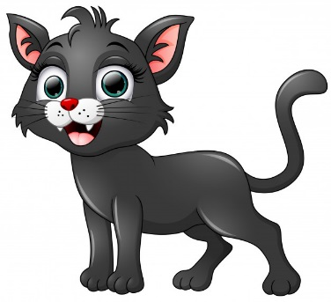
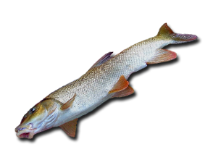
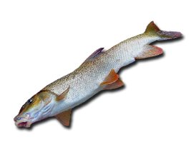
Закріплення вивченого матеріалу
Рибин менше, ніж...
Котів більше, ніж...

Slide 21
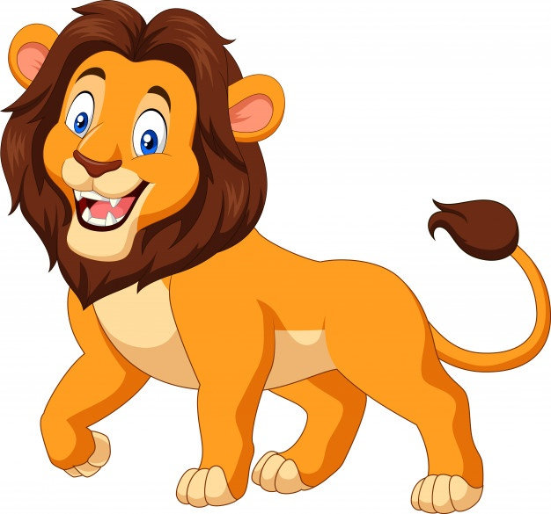
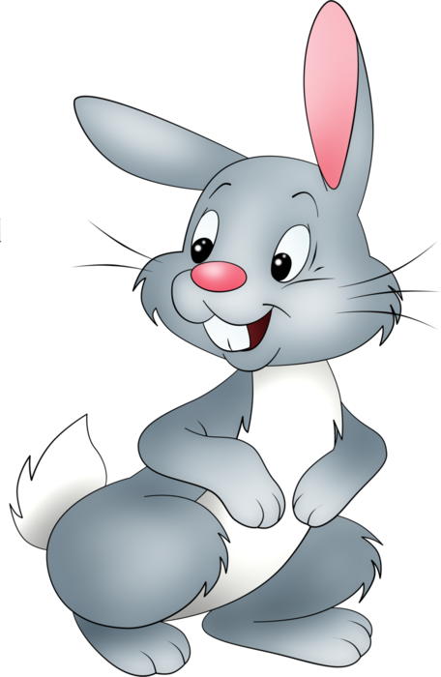
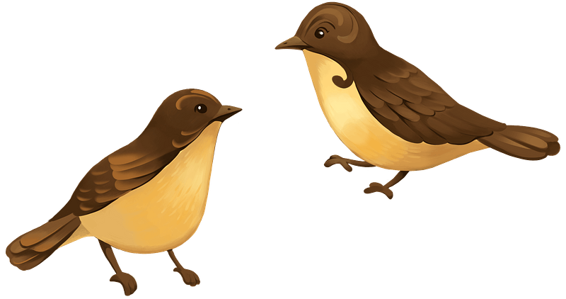
Закріплення вивченого матеріалу
Скільки є голів?
Скільки є хвостів?
Скільки разом лапок у птахів?
Скільки разом лапок у звірят?

Slide 22
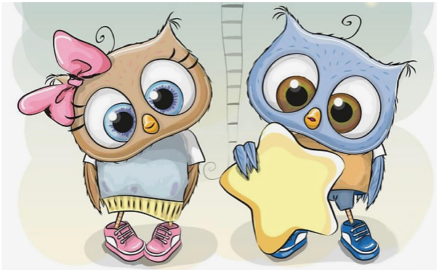
Рефлексія. Вправа «Печиво від совенят»
Найкраще
мені вдалося…
Я хотів би дізнатися про…
Урок
завершую з настроєм…
На уроці
я навчився/
навчилася

